Slide 1
OTRA EDUCACIÓN ES POSIBLE
Una hoja de ruta y una iniciativa ciudadana por la educación pública.
www.eduy21.org

Slide 2
Libro Blanco: hoja de ruta para un cambio educativo profundo y sustentable 2020-2030
El propósito de la hoja de ruta es establecer las bases y las herramientas conceptuales, institucionales, programáticas, de recursos humanos y financieras de una propuesta de cambio educativo transversal a los niveles de educación de primera infancia, primaria, media y de formación docente e incluyendo la educación formal, no formal e informal. Se prevé su desarrollo en dos etapas: (i) una primera que se extiende desde febrero a diciembre del 2017 donde se elabora el libro blanco de la hoja de ruta y se identifican los principales trazados del proceso de cambio en cuanto al para qué, el qué, el cómo, dónde y cuándo; y (ii) una segunda etapa en el 2018 donde se definen las bases operativas del cambio educativo especificando la batería de instrumentos y recursos para la concreción de las metas planteadas. Esta segunda etapa incluye también la difusión y apropiación de la propuesta por la multiplicidad de instituciones y actores comprometidos con el proceso de cambio educativo
www.eduy21.org

Slide 3
Índice anotado del libro blanco.
Los movimientos propulsores de la educación como construcción ciudadana y de transformación de las sociedades en clave histórica: el protagonismo de la sociedad civil y su interlocución con el sistema de partidos políticos, sectores sociales, productivos y educativos
www.eduy21.org

Slide 4
Índice anotado del libro blanco.
Capítulo I. La pregunta rectora del libro blanco: qué educación se requiere para qué sociedad, comunidad, ciudadanía y persona.
Capítulo II. Un sistema educativo como tal.
Capítulo III. El cambio educativo articulado en torno al desarrollo y concreción de cuatro metas fundamentales.
Capítulo IV. Principales estrategias para efectivizar las metas
Capítulo V. Instrumentos y recursos para efectivizar las metas
www.eduy21.org

Slide 5
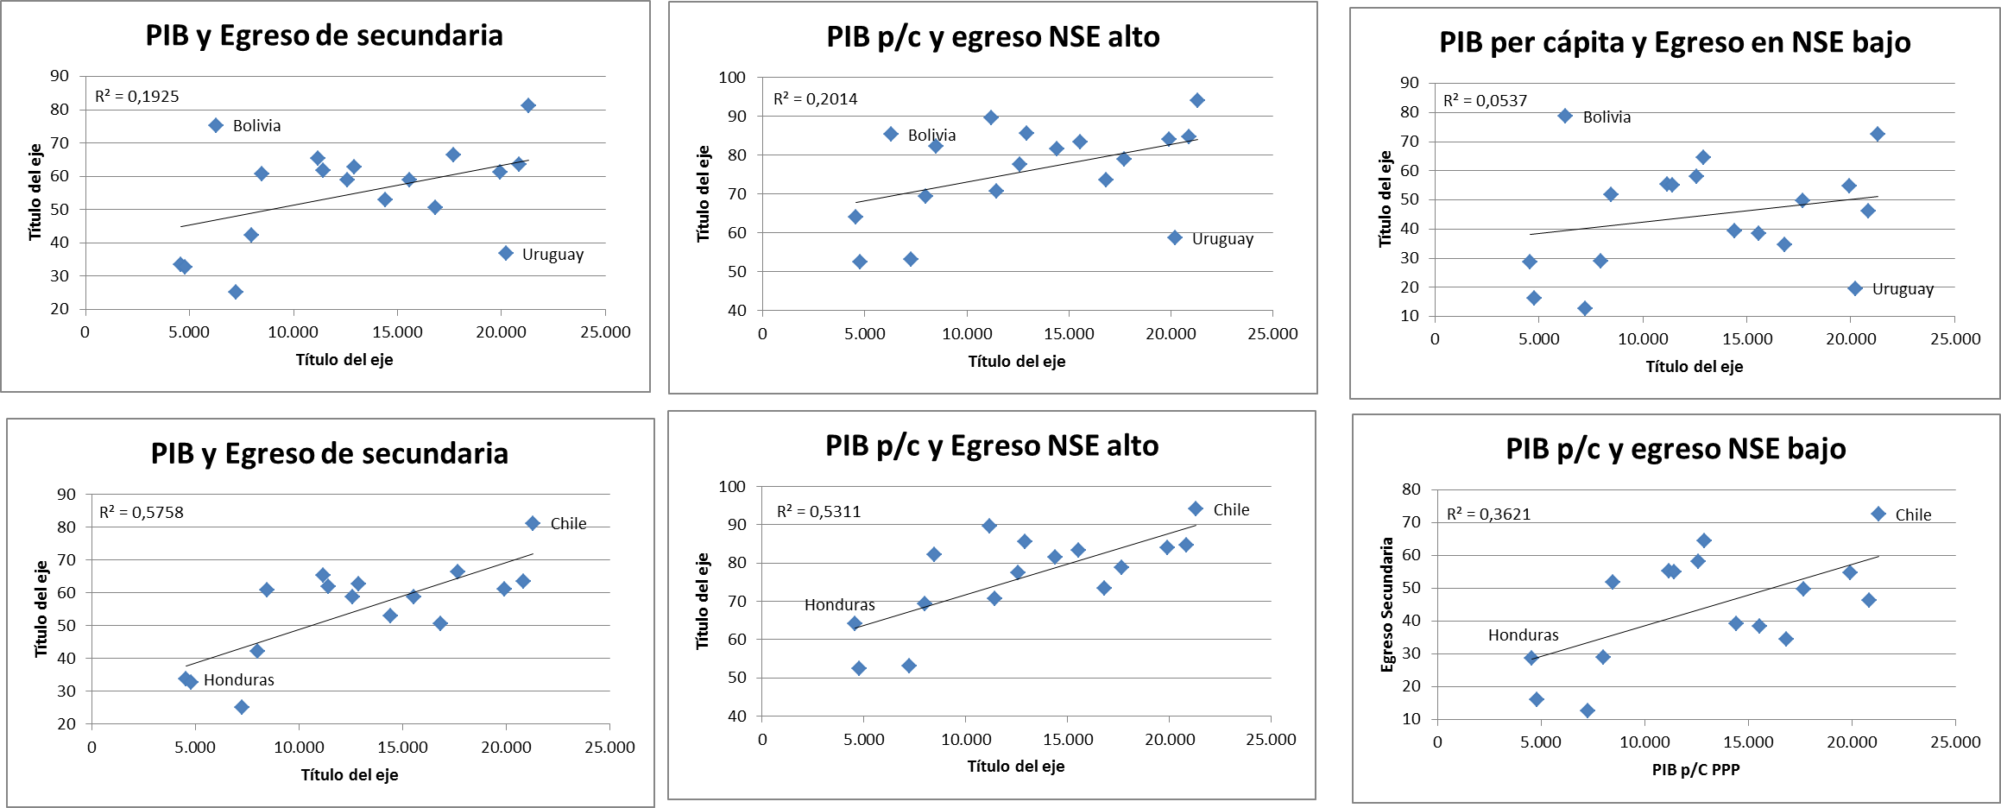
Contextualización
Crecimiento y educación
www.eduy21.org

Slide 6
Contextualización
Desigualdad y educación
www.eduy21.org

Slide 7
Contextualización
Aprendizaje y educación
www.eduy21.org

Slide 8
Contextualización
Tendencias y metas
Las tendencias en materia de cobertura entre 2007 y 2015 indican que no estaríamos logrando universalizar tan solo la cobertura en el ciclo básico al final del período y la media superior recién en el 2025.
El egreso del ciclo básico no sería universal hasta el 2030 y el del bachillerato o media superior más allá del 2050.
En aprendizajes, ni las pruebas terce ni las pruebas PISA muestran mejoras significativas en caso 10 años.
Todo lo que mostramos hasta aquí son síntomas de un sistema difuncional.
Un sistema que no es sistema
Un paradigma inadecuado
Una gestión deficiente
www.eduy21.org

Slide 9
Tres tipos de productos.
Cinco documentos sustantivos
Desarrollo curricular
Sistemas de evaluación
Gestión del sistema Educativo
Formación y carrera docente.
Dimensión socioeducativa del sistema
Tres documentos de aterrizaje en propuestas integradas.
Educación básica comprensiva
Educación para jóvenes
Formación, Carrera y función docente.
Libro Blanco de la educación.
Hoja de ruta para un cambio educativo profundo y sustentable 2020-2030.
www.eduy21.org

